Slide 1
ปกเด็ค — Module 3: Database Structures
Module 3: Database Structures — โครงสร้างการจัดเก็บข้อมูล: Database Files, Pages & TempDB
จาก Page 8 KB ถึงการตั้งค่า TempDB — รากฐานของ Space Management และ Performance
4 Sections + Lab 3 (4 Exercise) — SQL Server 2025 (17.x) + AdventureWorks2025
สอนวันที่ 1 ของหลักสูตร (ตามแผนที่โมดูลของ Course Guide)
Notes:
สไลด์เปิดเด็ค — วางกรอบว่าโมดูลนี้มองลง "ใต้ผิว" ของ database ไปถึงระดับ Page 8 KB ก่อนไปต่อ Memory ในโมดูลถัดไป `Ref: Module_03_Database_Structures/README.md`

Slide 2
Database Structures
Section 1 Structure Internals → Section 2 Data File Internals → Section 3 Transaction Log Internals → Section 4 TempDB Internals · งบเวลาโมดูล ≈150 นาที (ข้อเสนอจากสูตร 7.3 นาที/สไลด์ × 20 สไลด์ ≈ 146 นาที — ยังไม่มีตัวเลขในตารางสอน ต้องยืนยันกับเจ้าของหลักสูตร)
Lab 3: Pages, VLF & TempDB Internals — 4 Exercise (รันใน VM ผู้เรียนทุกคน)
Notes:
พิมพ์งบเวลา + จำนวน Exercise ให้ผู้เรียนรู้งบก่อนเริ่ม — ระวัง: ตารางสอนรายชั่วโมง Day 1 (`Trainer_Docs/Course_Guide_4Days.md:71-81`) ยังไม่มีช่วงเวลาของบทที่ 3 แม้แผนที่โมดูล `:128` ระบุ M3 อยู่วันที่ 1 — ต้องยืนยันงบเวลาจริงกับเจ้าของหลักสูตรก่อนประกอบเด็ค `Ref: Trainer_Docs/Course_Guide_4Days.md:124-136`
จุดเพิ่มเติมที่ย่อออกจากสไลด์: Prerequisite แล็บ: `sysadmin` + AdventureWorks2025 + SSMS 2 หน้าต่าง query

Slide 3
Structure Internals — SQL Server อ่าน/เขียนเป็น Page ไม่ใช่ Row
ทุก Row/Index สุดท้ายถูกเก็บใน Page ขนาด 8 KB (8,192 bytes คงที่) — หน่วยย่อยที่สุดของ Data File
หลักการสำคัญ: SQL Server อ่าน/เขียนเป็นหน่วย Page ไม่ใช่ Row — Query ที่อ่านหลาย Pages จึงช้ากว่าที่อ่านน้อย Pages
เส้นทางของ Section นี้: Page → Extent → Data File → Filegroup → Page Types → Allocation Maps แล้วจบด้วยการ "เปิดดู Page จริง" ด้วย DBCC PAGE
ต้องรู้มาก่อน: SELECT/JOIN พื้นฐาน + แนวคิด Buffer Pool คร่าว ๆ — ศัพท์ Page / Extent / IAM ดู Glossary กลาง (ไฟล์ยังต้องสร้างตามแผนเฟส 0)
Notes:
สไลด์แรกของ Section 1 — ทบทวนว่าทำไม Page 8 KB คือหน่วย I/O จริง ต้องรู้มาก่อน: SELECT/JOIN + ศัพท์ Page/Extent/IAM — ชี้ลิงก์ Glossary กลาง (`Trainer_Docs/Glossary.md` ยังไม่มีใน repo ต้องสร้างตามแผนเฟส 0) `Ref: Module_03_Database_Structures/Sections/01_Structure_Internals/README.md:5-7`

Slide 4
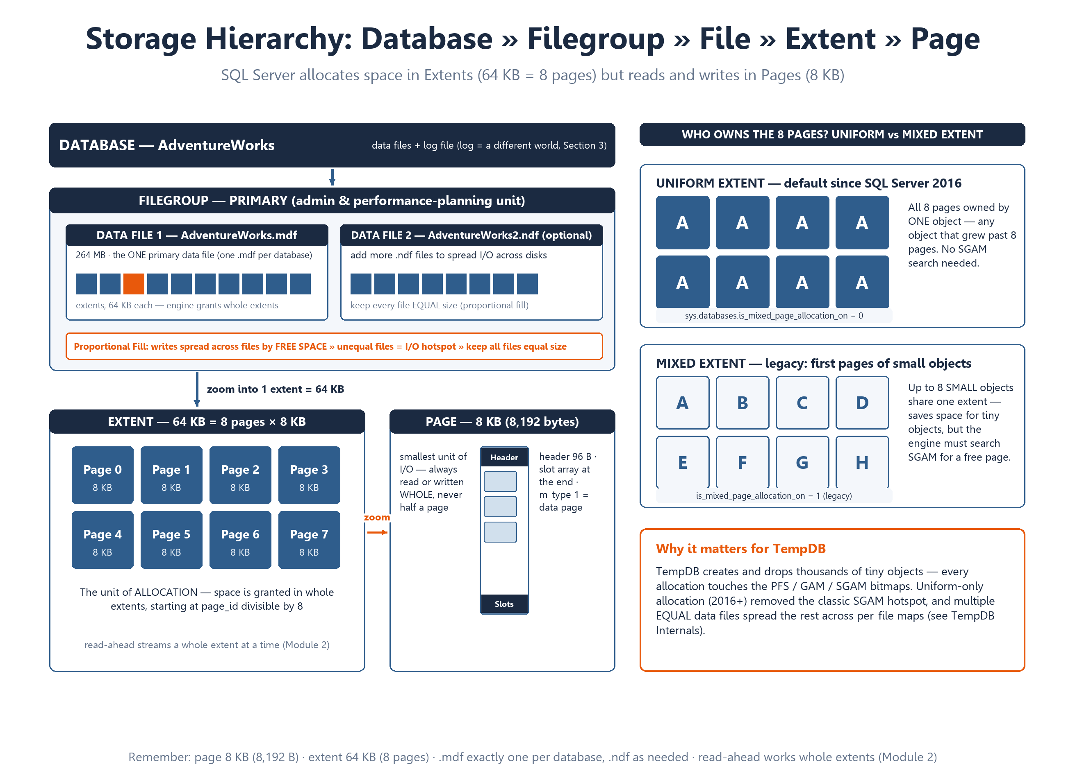
โครงสร้างลำดับชั้น: Page → Extent → Data File → Filegroup
Page (8 KB) — หน่วยเก็บข้อมูลย่อยที่สุด
Extent (64 KB = 8 Pages) — *Uniform Extent* ทั้ง 8 pages เป็นของ Object เดียว (รูปแบบหลักปัจจุบัน) vs *Mixed Extent* แชร์หลาย Object (พบในเวอร์ชันเก่า)
Data File (.mdf เสมอ 1 ไฟล์ / .ndf หลายไฟล์) — หลายไฟล์ใน Filegroup เดียวช่วยกระจาย I/O ลด GAM/SGAM contention
Filegroup — หน่วย Admin/Performance Planning มี PRIMARY เสมอ แยก Data/Index ตามประเภทข้อมูลหรือ Storage Tier ได้
Proportional Fill Algorithm — เขียนลงไฟล์ตามสัดส่วน Free Space ไฟล์ไม่เท่ากัน = IO hotspot จึงต้อง Equal File Size เสมอ
Notes:
ใช้แผนภาพลำดับชั้นเป็นแกนเล่า ย้ำตัวเลข 8 KB / 64 KB / 8 Pages และที่มาของกฎ "ไฟล์เท่ากัน" จาก Proportional Fill `Ref: Module_03_Database_Structures/Sections/01_Structure_Internals/README.md:13-51, 94-99`

Slide 5
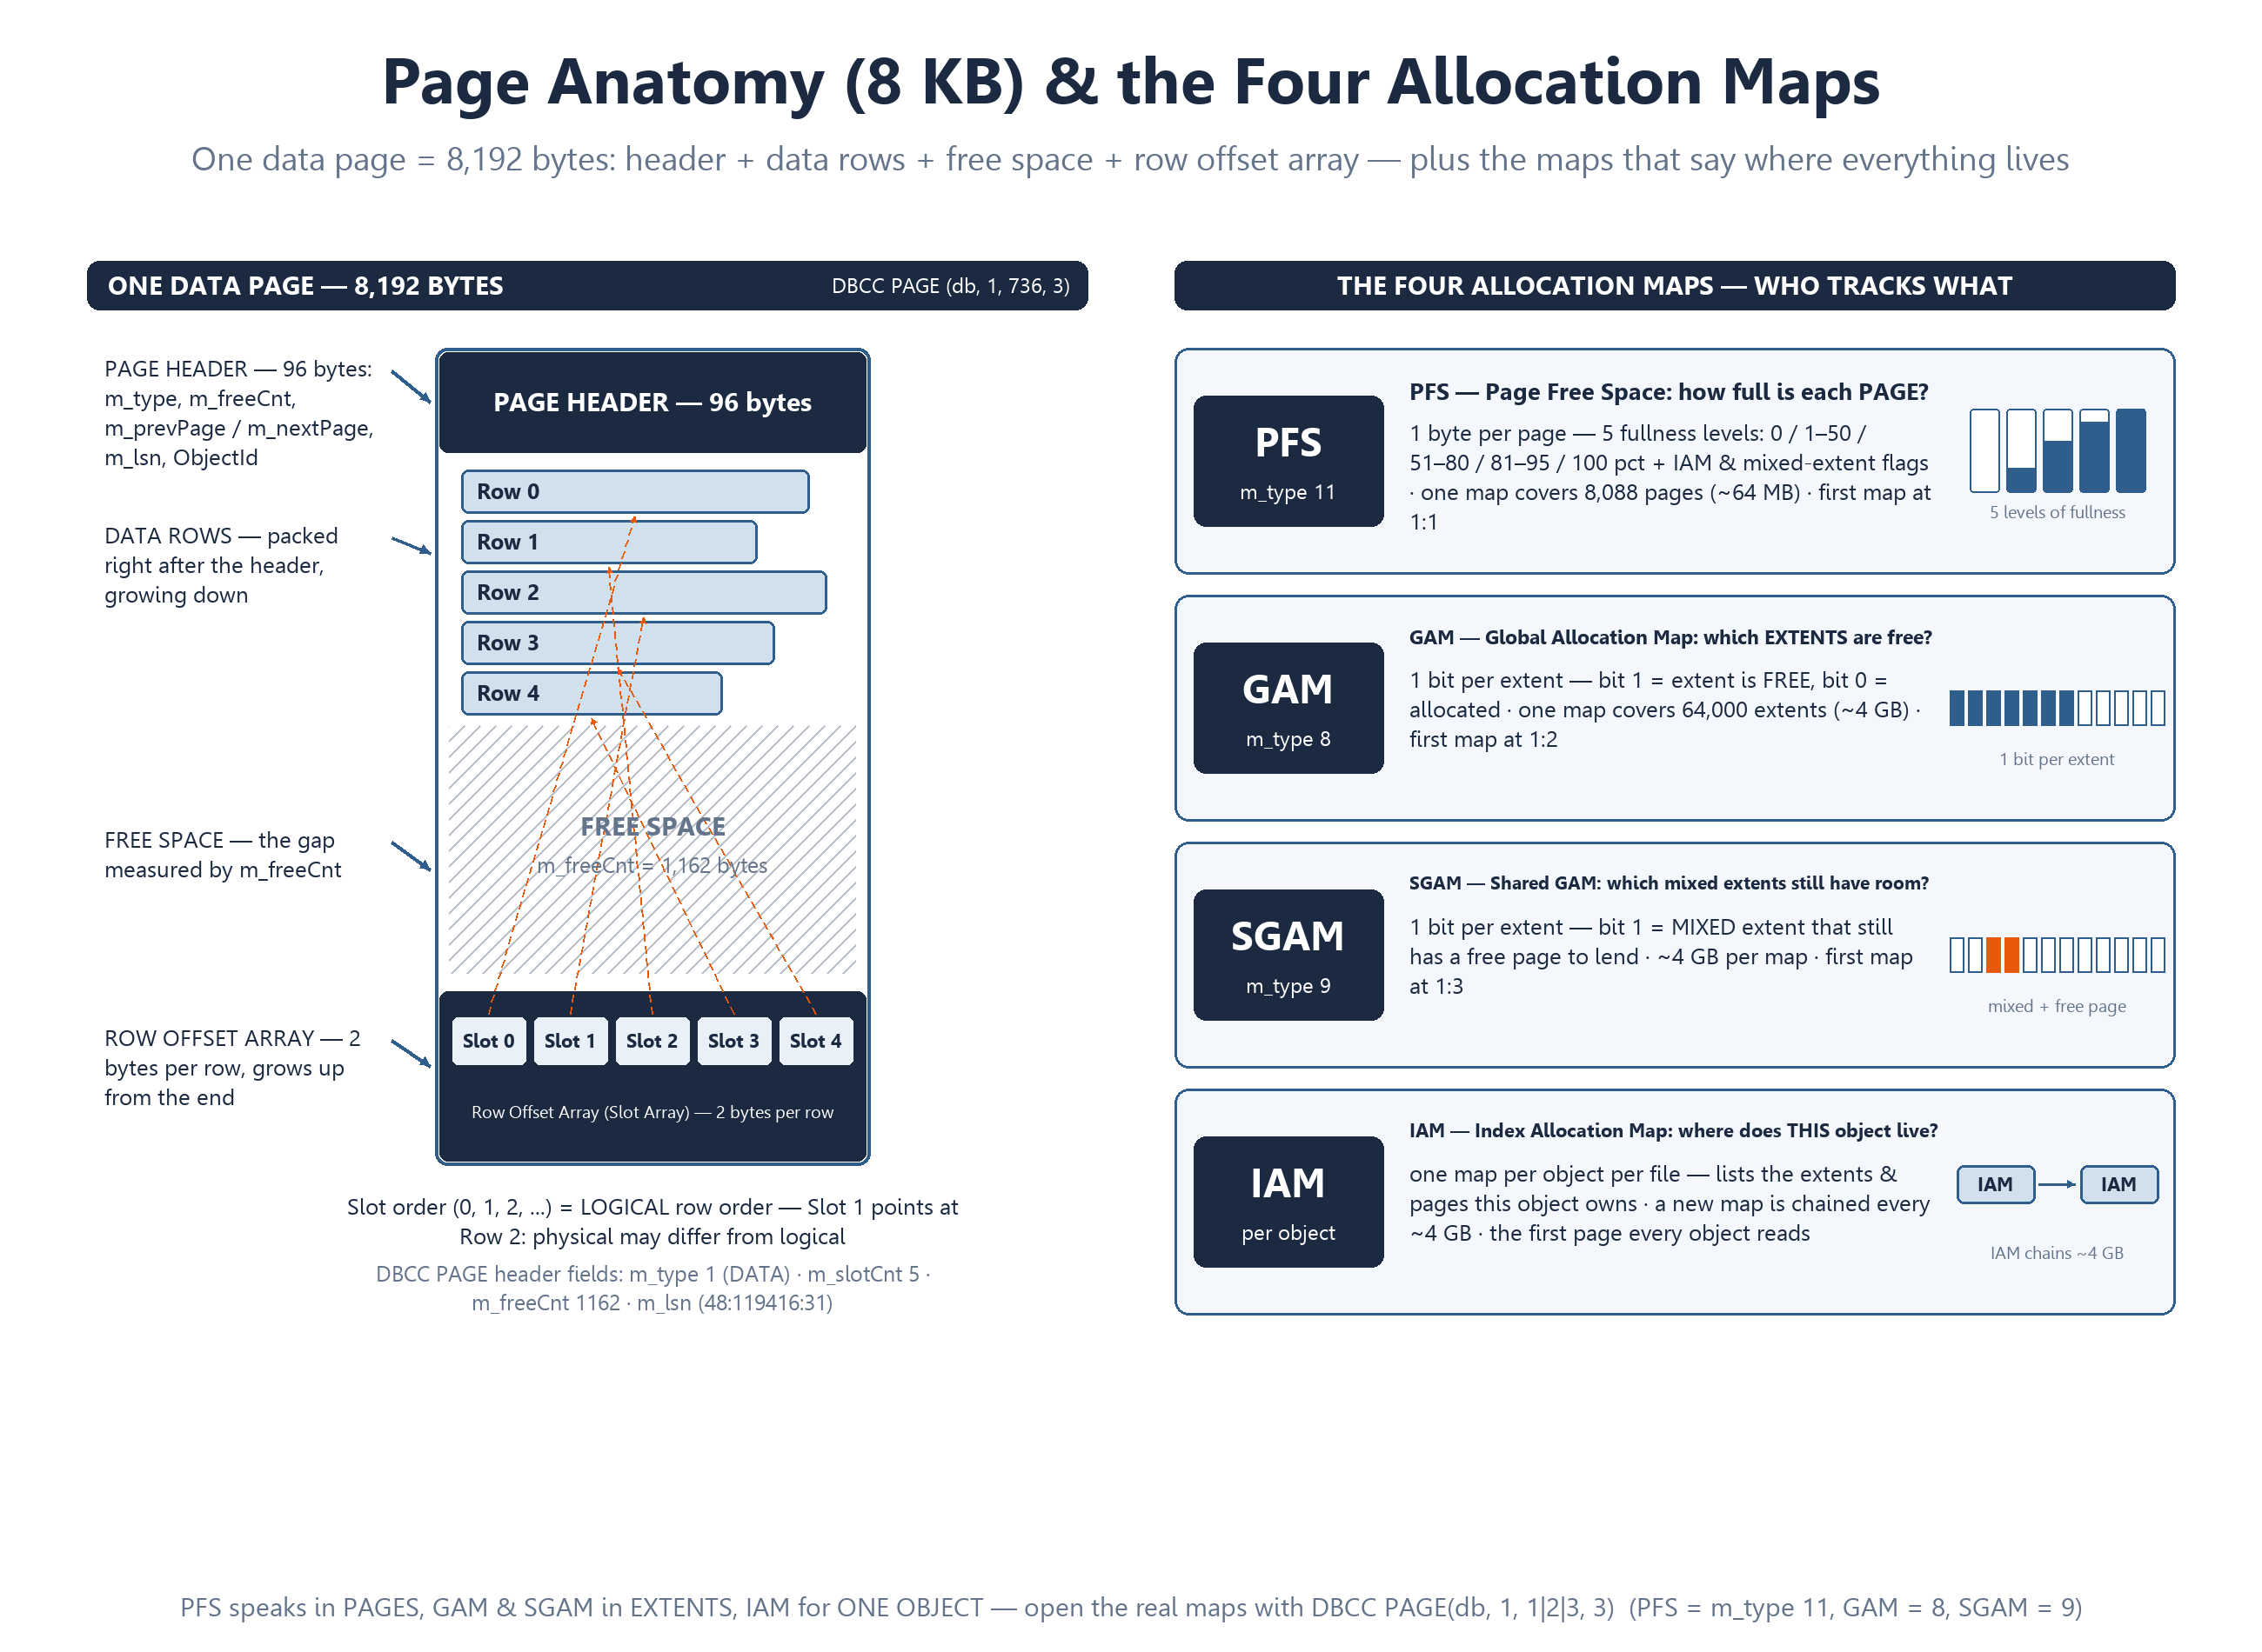
Page Types & Allocation Maps (GAM / SGAM / IAM / PFS)
Page 8,192 bytes = Header + Data + Row Offset — Page Types สำคัญ: Data (1) ข้อมูล leaf level / Index (2) โครง B-Tree / Text-Image (3, 4) LOB
GAM ติดตาม Extent ว่าง · SGAM ติดตาม Mixed Extent ที่ยังมีหน้าว่าง — ละ 64,000 extents (~4 GB)
IAM แผนที่ Extent ของแต่ละ Object · PFS ติดตาม Free Space ระดับ Page — ละ 8,088 pages (~64 MB)
PFS Byte บอกความแน่น 5 ระดับ / GAM bit (1 = Extent ว่าง) / SGAM bit — SGAM คือจุดเกิด Latch Contention บ่อยสุดใน TempDB ยุคเก่า
เกิน ~8,060 bytes ต่อแถว: Row-Overflow ย้ายส่วนเกินไป ROW_OVERFLOW_DATA vs LOB ย้ายไป LOB_DATA เหลือ Pointer 16–24 bytes ใน Data Page หลัก
Notes:
ตาราง 4 แผนที่นี้จะกลับมาอีกครั้งตอนอธิบาย tempdb contention (สไลด์ 16) — ให้ผู้เรียนจำหน้าที่แบบ "ใครจดอะไร" `Ref: Module_03_Database_Structures/Sections/01_Structure_Internals/README.md:76-109`

Slide 6
เปิดดู Page จริง + GUID vs Sequential Key
หา page แรกของ Person.Person ด้วย sys.system_internals_allocation_units → DBCC TRACEON(3604) → DBCC PAGE(..., 3) อ่าน Page Header (m_type = 1, m_freeCnt)
สร้าง BadKeyTable (NEWID()) คู่ GoodKeyTable (IDENTITY) insert จับเวลาด้วย SET STATISTICS TIME
เทียบ avg_fragmentation_in_percent / page_count ด้วย sys.dm_db_index_physical_stats
ผลที่คาดหวัง: BadKey fragmentation ~99% + page_count บวม / GoodKey < 1% (จากบล็อก "ผลที่คาดหวัง" ของแล็บ)
error ที่พบได้: "User does not have permission to run DBCC PAGE" — ต้อง sysadmin · รุ่นขั้นต่ำ: SQL Server 2019+
Notes:
ศัพท์ที่ต้องรู้ก่อน: DBCC = Database Console Commands, `TRACEON(3604)` ส่งผลลัพธ์ DBCC ออกทาง client, CTE/`GO n` พบในสคริปต์แล็บ — โค้ดบนสไลด์ต้อง pull จากสคริปต์จริง 2 ไฟล์ข้างต้น ซึ่งยังไม่มี header `MinVersion:` (ตรวจด้วย `grep -L MinVersion` = ขาด 5/5 ทั้งโมดูล) ต้องเติมก่อนขึ้นสไลด์ Code Lab `Ref: Module_03_Database_Structures/Labs/README.md:24-56, 60-126`

Slide 7
Data File Internals — ตั้งค่าไฟล์ให้ถูกตั้งแต่วันแรก
Volume Configuration: RAID 10 สำหรับ Log Files (write-intensive) / RAID 5 หรือ 10 สำหรับ Data Files, Format ด้วย Allocation Unit Size 64 KB ให้ตรงกับ Extent
Isolation: แยก Data Files และ Log Files คนละ Physical Disk ลด I/O contention
IFI (Instant File Initialization) — ข้ามขั้นตอน zero-filling ตอนจองพื้นที่: CREATE DATABASE / RESTORE / Autogrow เร็วขึ้น ต้องสิทธิ์ "Perform Volume Maintenance Tasks" ให้ service account
Logical vs Physical I/O — Logical อ่านจาก Buffer Pool เร็ว / Physical อ่านจาก Disk latency สูง — เป้าหมาย Buffer Cache Hit Ratio สูงเกือบ 100%
ต้องรู้มาก่อน: I/O Subsystem จาก Module 2 (IOPS / Latency / RAID) — ศัพท์ IFI / Autogrowth ดู Glossary กลาง (ยังต้องสร้าง)
Notes:
สไลด์แรกของ Section 2 — เชื่อมจาก Module 2 สู่ระดับการตั้งค่าไฟล์ ต้องรู้มาก่อน: IOPS/Latency/RAID + ศัพท์ IFI — ชี้ลิงก์ Glossary กลาง (ยังไม่มีไฟล์) · **ต้องเขียนเนื้อหาเพิ่ม:** Section 2 README ยังเป็น outline 31 บรรทัด ต้องขยาย 3.1–3.4 ตาม DoD ก่อนถือว่า section จบ `Ref: Module_03_Database_Structures/Sections/02_Data_File_Internals/README.md:5-25`

Slide 8
Auto Grow vs Auto Shrink
Auto Grow: ใช้เป็น Safety Net เท่านั้น — pre-allocate ขนาดไฟล์ให้พอกับ workload ปกติ
ตั้ง Fixed Size (MB) เช่น 64–256 MB — ห้าม PERCENT เพื่อไม่ให้ grow แต่ละครั้งนานเกินไป
Log growth ต้องใหญ่พอให้ได้ VLF น้อย (โยง Section 3)
Auto Shrink: Strongly Discouraged — ทำให้เกิด Index Fragmentation ระดับสูง
วงจร Shrink-then-Grow สิ้นเปลือง CPU และ I/O
ทางแก้ที่ถูกคือจัดขนาดไฟล์ + จัดการ space ไม่ใช่ shrink
Notes:
ย้ำว่า FAQ ข้อ 3 ของโมดูลถามเรื่องนี้ตรง ๆ (ทำไมไม่ควรใช้ Auto Shrink) — ให้ผู้เรียนตอบได้ก่อนจบ section · **ต้องเขียนเนื้อหาเพิ่ม:** README 3.3 ยังสั้น 6 บรรทัด ต้องขยายเหตุผล/หลักฐาน (เช่น fragmentation ก่อน–หลัง shrink) ตาม DoD `Ref: Module_03_Database_Structures/Sections/02_Data_File_Internals/README.md:15-20, Module_03_Database_Structures/README.md:50-52`

Slide 9
ตรวจ IFI และทบทวน File Sizes/Growth ทั้ง Instance
ตรวจ IFI: ดู service account จาก sys.dm_server_services + เช็คสิทธิ์ "Perform volume maintenance tasks" ใน Local Security Policy
ทบทวนขนาด/growth ทุก database ด้วย sys.master_files (แบบ Glenn Berry Diagnostic Queries) — ไฟล์ที่ is_percent_growth = 1 คือ flag แดง
สร้าง config script ให้ TempDB ตามจำนวน CPU (PART 2 ของสคริปต์ — อ่านก่อนรัน ห้าม execute โดยไม่ดู)
error ที่พบได้: "VIEW SERVER STATE permission denied" ถ้าไม่มีสิทธิ์ · รุ่นขั้นต่ำ: SQL Server 2019+ (2022+: log autogrow ≤ 64 MB ได้ประโยชน์จาก IFI ด้วย)
Notes:
ศัพท์ที่ต้องรู้ก่อน: `sys.master_files` = catalog view ของไฟล์ database ทั้ง instance, IFI = Instant File Initialization (ข้ามการเขียน zero ตอนสร้าง/grow ไฟล์) — สคริปต์ทั้งสองไฟล์ยังไม่มี header `MinVersion:` ต้องเติมก่อนขึ้นสไลด์ `Ref: Module_03_Database_Structures/Sections/02_Data_File_Internals/Scripts/03_IFI_and_TempDB_Config.sql, 04_Database_File_Sizes.sql; Module_03_Database_Structures/README.md:71`

Slide 10
ตรวจความเข้าใจ — Data File Internals
ทำไมไม่ควรใช้ Auto Shrink? (Index Fragmentation สูง + วงจร Shrink-then-Grow กิน CPU/I/O)
IFI ต้องขอสิทธิ์อะไรให้ SQL Server Service Account และช่วยเร่งคำสั่งใดบ้าง?
Growth ควรตั้งเป็น MB หรือ PERCENT เพราะอะไร?
Notes:
ให้ผู้เรียนตอบก่อนเฉลยจาก README 3.3–3.4 · **ต้องเขียนเนื้อหาเพิ่ม:** quiz bank รายโมดูลยังไม่มีใน repo (แผนเฟส 3) — คำถามชุดนี้ร่างจาก FAQ ของ module README ต้องย้ายเข้า quiz bank พร้อมเฉลย `Ref: Module_03_Database_Structures/README.md:50-52, Sections/02_Data_File_Internals/README.md:15-25`

Slide 11
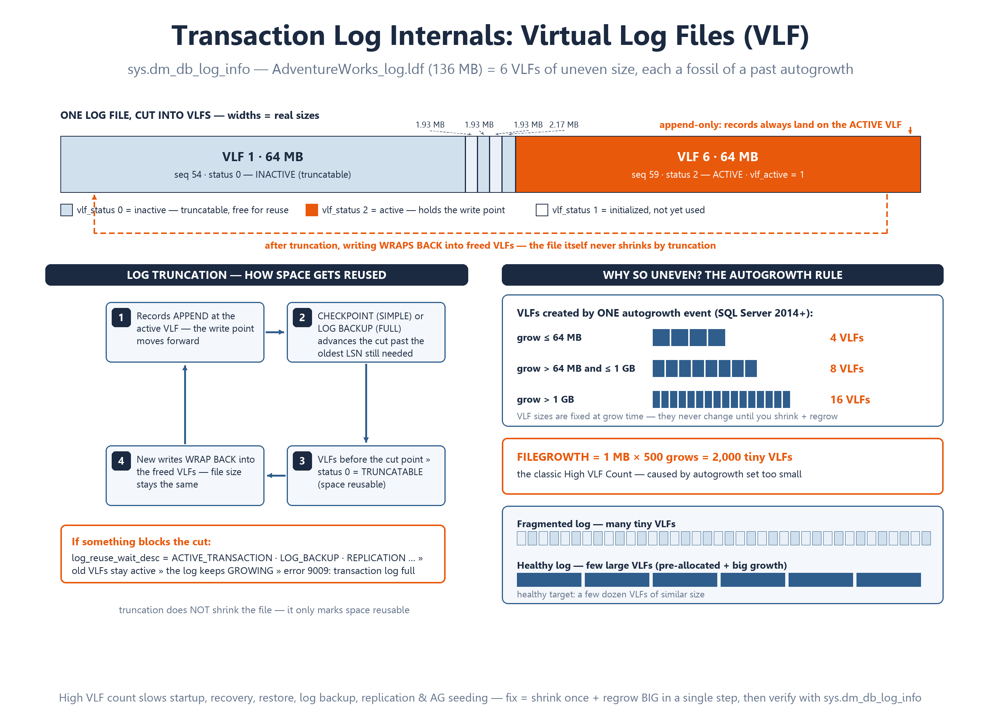
Transaction Log Internals — VLF และราคาของ Autogrowth
Transaction Log (.ldf) ถูกแบ่งโครงสร้างภายในเป็น Virtual Log Files (VLF) — หน่วยบริหารของ log
High VLF Count เกิดจาก Auto-growth ขนาดเล็กเกินไป (เช่น 1 MB) → Fragmented Log
Impact: Database Startup / Restore / Replication ทำงานช้าลง
Best Practice: Pre-allocate Log File + Auto-growth เป็นก้อนใหญ่ (เช่น 4 GB หรือ 8 GB) — ตรวจด้วย sys.dm_db_log_info (แทน DBCC LOGINFO)
ต้องรู้มาก่อน: แนวคิด autogrowth จาก Section 2 — ศัพท์ VLF / Log Truncation ดู Glossary กลาง (ยังต้องสร้าง)
Notes:
สไลด์แรกของ Section 3 — ต้องรู้มาก่อน: autogrowth (Section 2) + ศัพท์ VLF ชี้ลิงก์ Glossary · **ต้องเขียนเนื้อหาเพิ่ม:** README 5.1 ครอบแค่ VLF ต้องเขียนเพิ่มเรื่อง Log Truncation / Checkpoint เพื่อให้เห็นว่า log วนใช้พื้นที่อย่างไร `Ref: Module_03_Database_Structures/Sections/03_Transaction_Log_Internals/README.md:5-9, Module_03_Database_Structures/README.md:70`

Slide 12
Ghost Cleanup Process
Ghost Records = Data Row ที่ถูก DELETE แล้วแต่ยังไม่ถูกลบออกจาก Page จริง — เปลี่ยน bit ใน Row Header แทนการลบทันที
ทำไมต้องมี Ghost: เพิ่มประสิทธิภาพ DELETE + รองรับ Row-level Locking / Snapshot Isolation
Ghost Cleanup Task = background process รันเป็นระยะเก็บ Ghost Records ออกจาก Pages
ตรวจนับได้ด้วย ghost_record_count จาก sys.dm_db_index_physical_stats (โค้ดมีใน README แล้ว)
Trace Flag 661 ปิด Ghost Cleanup ได้แต่ไม่แนะนำ: ไฟล์โตเรื่อย ๆ (space ไม่ถูก reclaim), page splits เพิ่มขึ้น, ต้องพึ่ง Index Rebuild แทน
Notes:
อ่านโค้ดตรวจนับ ghost ตามสไลด์ได้ทันทีเพราะมีใน README · **ต้องเขียนเนื้อหาเพิ่ม:** ขยาย 5.2 ตาม DoD เช่น ผลต่อ space reclaim และความสัมพันธ์กับ version store ที่โยงไป Section 4 `Ref: Module_03_Database_Structures/Sections/03_Transaction_Log_Internals/README.md:11-33`

Slide 13
VLF Analysis: นับ VLF และแก้ Log Bloat
นับ VLF ทุก database ด้วย sys.dm_db_log_info JOIN sys.master_files — สคริปต์มี threshold ในตัว: >1000 Critical / >500 Warning / >100 Moderate
จำลอง VLF ระเบิด (VM ทดสอบเท่านั้น): FILEGROWTH = 1 MB แล้วทำ transaction เขียน log หลายรอบ แล้วตรวจซ้ำเทียบจำนวน VLF
แก้กลับสู่ค่าที่ดี: FILEGROWTH = 256 MB (MB ไม่ใช่ PERCENT) — ลด VLF จริงจังด้วย DBCC SHRINKFILE + grow ก้อนใหญ่ครั้งเดียว
error ที่พบได้: sys.dm_db_log_info ไม่มีบนรุ่นเก่า — ต้อง SQL Server 2016 SP2+ (รุ่นเก่าใช้ DBCC LOGINFO) · ห้าม shrink log บน production ระหว่างชั่วโมงทำงาน
Notes:
ศัพท์ที่ต้องรู้ก่อน: `sys.dm_db_log_info` = DMV แสดง VLF ทั้ง log file (ต้อง 2016 SP2+), `DBCC SHRINKFILE` = คำสั่งหดขนาดไฟล์ — สคริปต์ 05 ยังไม่มี header `MinVersion:` ต้องเติมก่อนขึ้นสไลด์ `Ref: Module_03_Database_Structures/Labs/README.md:149-189, Sections/03_Transaction_Log_Internals/Scripts/05_VLF_Analysis.sql`

Slide 14
ตรวจความเข้าใจ — Transaction Log Internals
ทำไมไม่ควรมี VLF จำนวนมาก? (Startup / Restore / Replication ช้าลง)
VLF เยอะผิดปกติเกิดจากการตั้งค่าอะไร? (Auto-growth ขนาดเล็ก)
Trace Flag 661 ทำอะไร และทำไมจึงไม่แนะนำ?
Notes:
เฉลยจาก README 5.1–5.2 · **ต้องเขียนเนื้อหาเพิ่ม:** quiz bank ยังไม่มี — คำถามข้อ 1–2 ร่างจาก FAQ ของ module README ข้อ 1, ข้อ 3 จาก README 5.2 ต้องย้ายเข้า quiz bank พร้อมเฉลย `Ref: Module_03_Database_Structures/README.md:40-42, Sections/03_Transaction_Log_Internals/README.md:5-33`

Slide 15
TempDB Internals — Global Resource ที่ทุก Session แชร์
TempDB = Global Resource ของทั้ง Instance — ทุก database/session ใช้ร่วมกัน และถูกสร้างใหม่ทุกครั้งที่ restart Database Engine
User Objects: Temporary tables (#Local, ##Global) และ Table variables
Internal Objects: Workfiles/Worktables สำหรับ Sort / Hash operations
Version Store: เก็บ Row Versions สำหรับ Snapshot Isolation และ Online Index Build
ต้องรู้มาก่อน: Allocation Maps (GAM/SGAM/PFS) จาก Section 1 + wait statistics พื้นฐานจาก M1 — ศัพท์ PAGELATCH / Version Store ดู Glossary กลาง (ยังต้องสร้าง)
Notes:
สไลด์แรกของ Section 4 — ต้องรู้มาก่อน: GAM/SGAM/PFS (สไลด์ 5) + waits เบื้องต้น (M1) ศัพท์ PAGELATCH/Version Store ชี้ลิงก์ Glossary กลาง (ยังไม่มีไฟล์) · **ต้องเขียนเนื้อหาเพิ่ม:** README 4.1 มีแค่ 4 บรรทัด ต้องขยายเช่น tempdb rebuild ตอน startup และการวางแผนขนาด `Ref: Module_03_Database_Structures/Sections/04_TempDB_Internals/README.md:5-9`

Slide 16
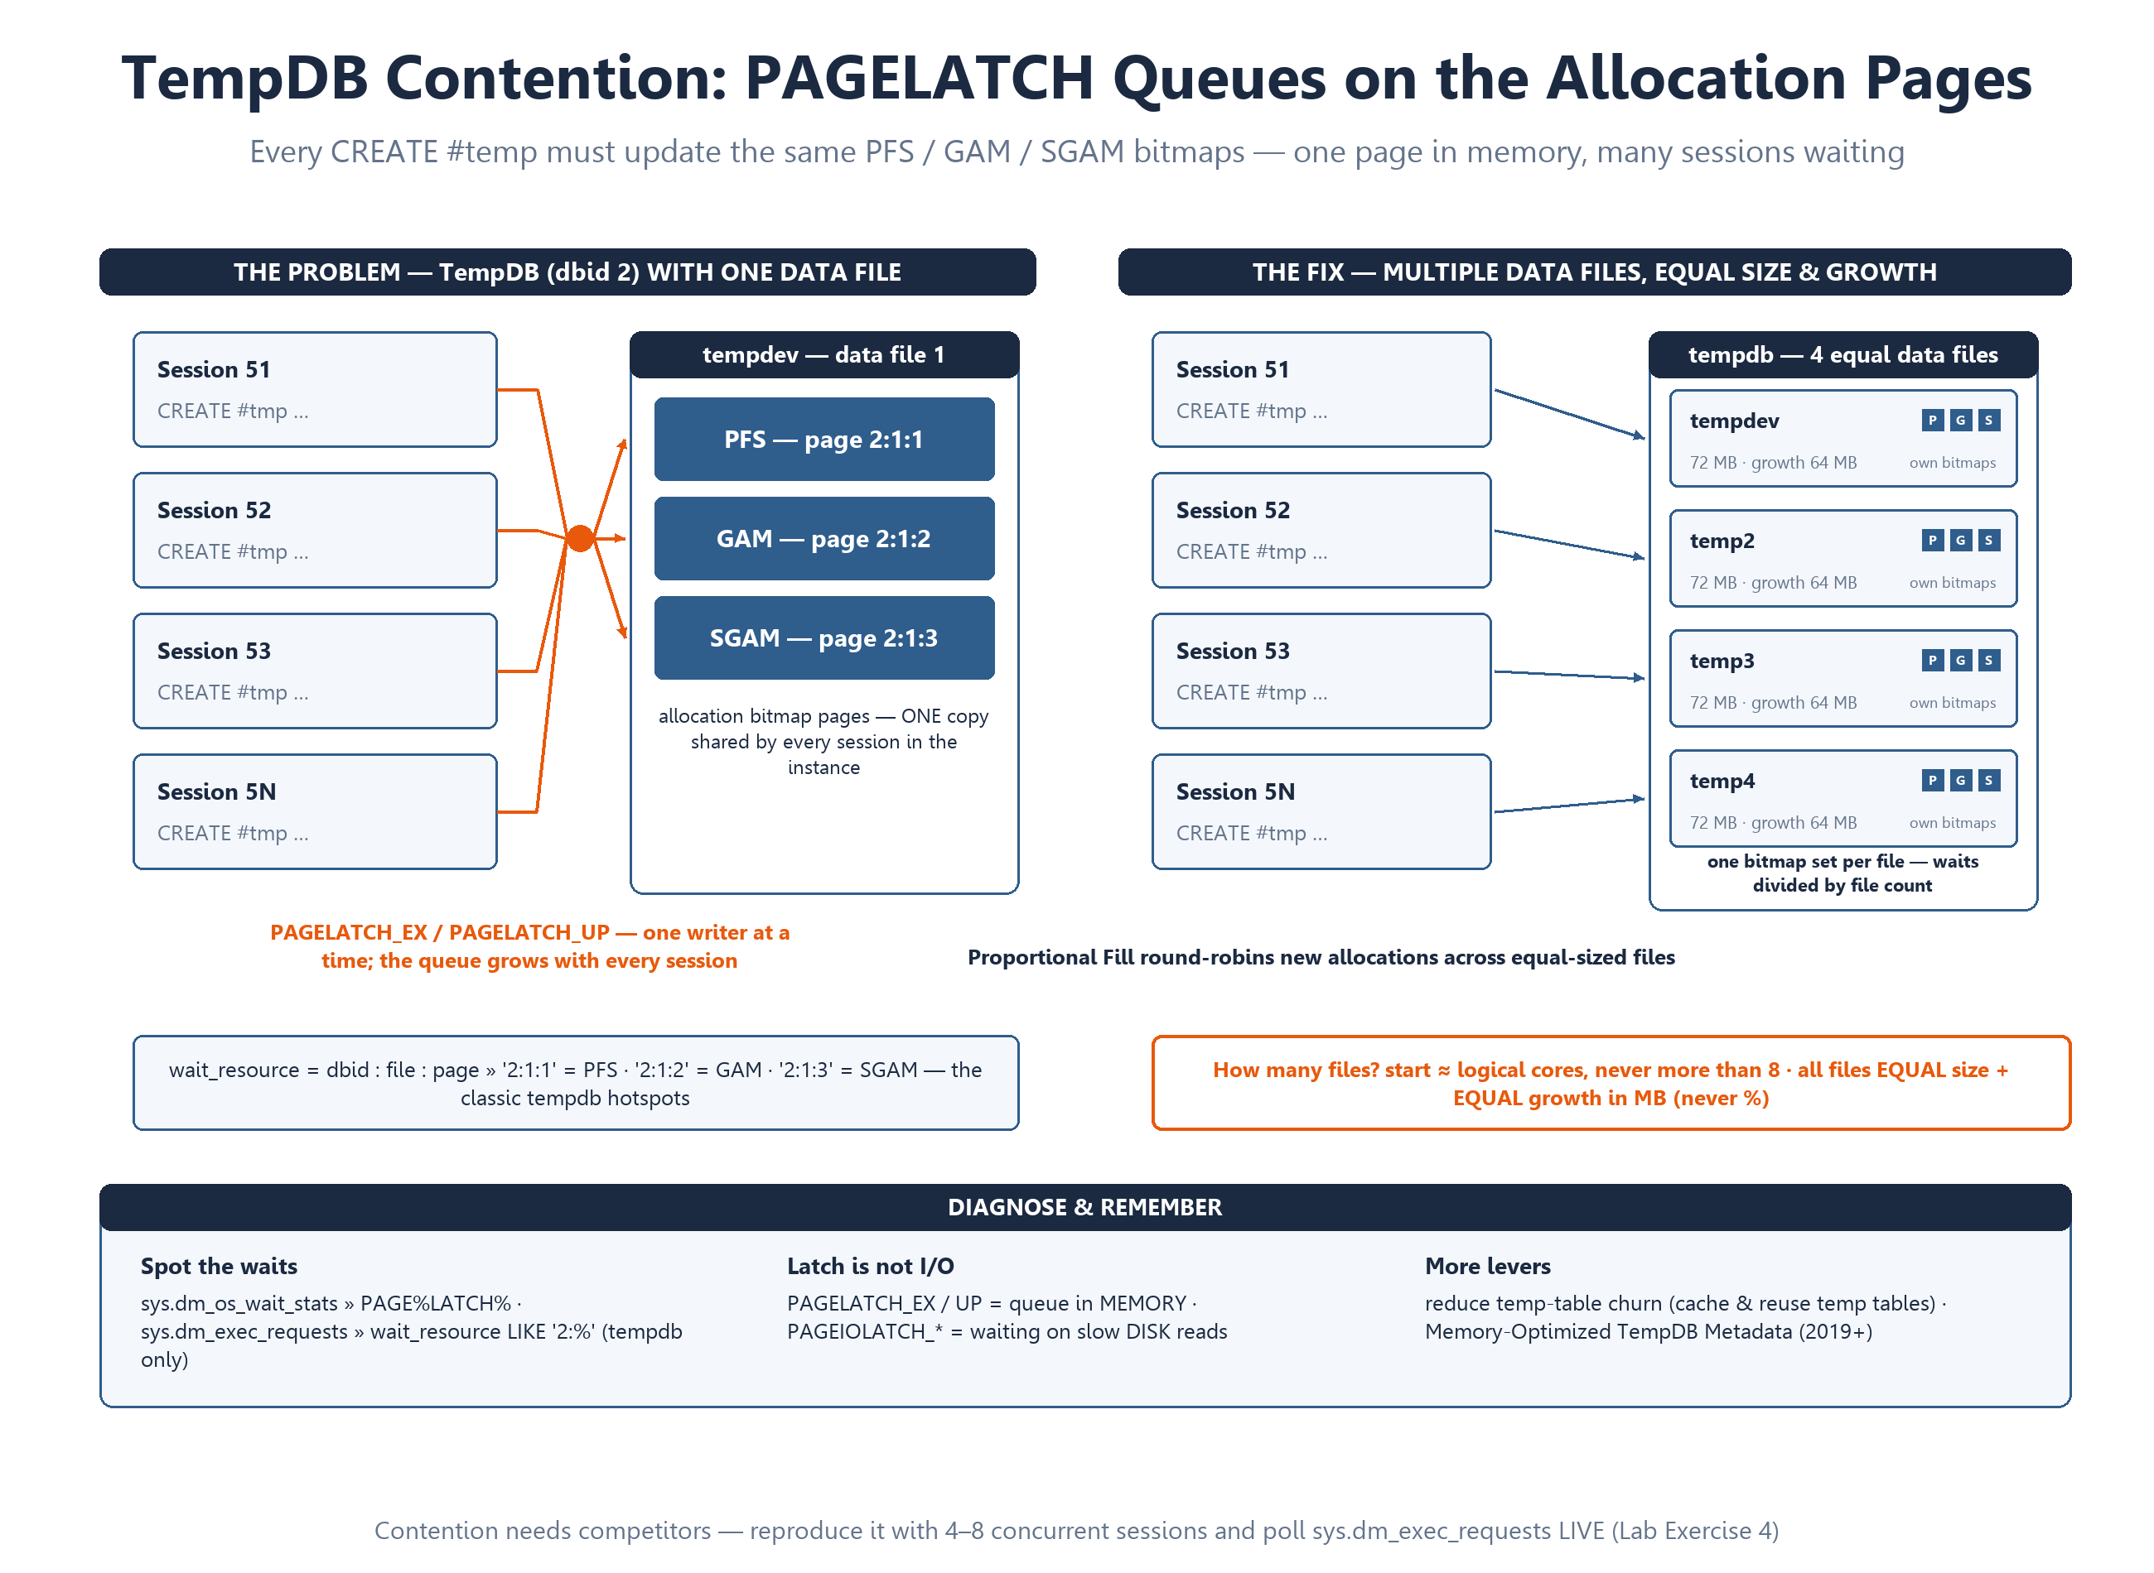
TempDB Contention — PAGELATCH บน PFS / GAM / SGAM
หลาย Session สร้าง Temp Table พร้อมกัน → SQL Server ต้องอัปเดต Allocation Pages เดียวกัน → เกิดการ "แย่งกันเขียน" หน้าเดียว
Latch = กลไก lock ภายในที่ปกป้อง Data Page ขณะอ่าน/เขียนใน Memory — ต้องรอ Latch จึงเกิด Wait Type PAGELATCH_EX / PAGELATCH_UP (ต่างจาก PAGEIOLATCH_* ที่รอ Disk)
จุดเกิดใน TempDB: PFS / GAM / SGAM Pages (Allocation Bitmaps) — dbid 2
วินิจฉัย: sys.dm_os_wait_stats กรอง PAGE%LATCH% + sys.dm_exec_requests ดู wait_resource LIKE '2:%'
วิธีแก้: Multiple Data Files (เริ่ม ≈ logical cores แต่ ≤ 8 ไฟล์) ขนาด/Auto-growth เท่ากันทุกไฟล์ (ให้ Proportional Fill สมดุล) + Memory-Optimized TempDB Metadata (2019+)
Notes:
สไลด์นี้คือหัวใจของ Lab Exercise 4 — ให้ผู้เรียนเห็นสายเดียวกันจาก Section 1 (allocation maps) → อาการ (waits) → ทางแก้ (ไฟล์เท่ากัน) `Ref: Module_03_Database_Structures/Sections/04_TempDB_Internals/README.md:11-23, Labs/README.md:193-247`

Slide 17
TempDB บน SQL Server 2025
ADR ใน tempdb (ใหม่ 2025): ALTER DATABASE tempdb SET ACCELERATED_DATABASE_RECOVERY = ON; → Instantaneous rollback ของ temp table/table variable + Aggressive log truncation (ต้อง restart Database Engine หลังเปิด)
TempDB Space Resource Governance (2025): Resource Governor จำกัดพื้นที่ tempdb ต่อ workload group ป้องกัน runaway query — ตอนนี้อยู่ใน Standard edition แล้ว
Memory-Optimized TempDB Metadata (2019+, opt-in): ยังแนะนำเปิด — ลด metadata contention บน workload หลายพัน temp table ต่อวินาที
tmpfs สำหรับ tempdb บน Linux (2025): วาง tempdb บน memory filesystem ได้
Best Practice จาก Microsoft Learn: IFI + preallocate · หลาย data file ขนาด/autogrowth เท่ากัน (เริ่ม ≤ 8 ไฟล์ เพิ่มทีละกลุ่ม 4) · autogrowth เป็น MB 64–256 ไม่ใช้ PERCENT
Notes:
เนื้อหาชุดนี้อยู่ท้าย module README หัวข้อ 8.1–8.3 ซึ่งมี heading เสีย `## ###` ที่บรรทัด 60 — ต้องแก้ heading ก่อนตามแผนเฟส 0 · **ต้องเขียนเนื้อหาเพิ่ม:** ย้าย/ขยายเนื้อหา 8.1–8.3 ลงใน section 4 README ให้เป็นเนื้อหาปกติของ section `Ref: Module_03_Database_Structures/README.md:60-76, Trainer_Docs/Course_Guide_4Days.md:54`

Slide 18
ตรวจความเข้าใจ — TempDB Internals
จำนวน TempDB Data Files ที่แนะนำเบื้องต้นคือเท่าไร และมีเงื่อนไขอะไร? (≈ CPU core ไม่เกิน 8 ไฟล์ ขนาดเท่ากันทุกไฟล์)
PAGELATCH_EX ต่างจาก PAGEIOLATCH_EX อย่างไร?
เปิด ADR ใน tempdb บน SQL Server 2025 แล้วต้องทำอะไรต่อ? (restart Database Engine)
Notes:
เฉลยจาก README 4.2 + module README 8.1 · **ต้องเขียนเนื้อหาเพิ่ม:** quiz bank ยังไม่มี — คำถามข้อ 1 ร่างจาก FAQ ของ module README ข้อ 2 อีกสองข้อเพิ่มใหม่ ต้องย้ายเข้า quiz bank พร้อมเฉลย `Ref: Module_03_Database_Structures/README.md:45-47, 60-64, Sections/04_TempDB_Internals/README.md:11-23`

Slide 19
Lab 3 — Pages, VLF & TempDB Internals (4 Exercise)
Exercise 1 — DBCC PAGE: ดู Page จริงของ Person.Person (Page Header m_type/m_freeCnt + allocation units)
Exercise 2 — Random GUID vs Sequential Key: เทียบ fragmentation/page_count + จับ page split แบบ real-time ด้วย Extended Events
Exercise 3 — VLF: นับด้วย sys.dm_db_log_info ทำ VLF ระเบิด (FILEGROWTH 1 MB) แล้วแก้กลับ 256 MB
Exercise 4 — TempDB: ตรวจค่า → จำลอง contention จากหลายหน้าต่าง → เพิ่ม data files ขนาดเท่ากัน (+ Optional: ตรวจ IFI / พิจารณา ADR ใน tempdb บน 2025)
Prerequisite: sysadmin (จำเป็นสำหรับ DBCC PAGE / DBCC TRACEON(3604) / ALTER tempdb) + AdventureWorks2025 + SSMS 2 หน้าต่าง
error ที่พบได้ + รุ่นขั้นต่ำ: "User does not have permission to run DBCC PAGE" ถ้าไม่ใช่ sysadmin · sys.dm_db_log_info ไม่มีบนรุ่นเก่า — ต้อง SQL Server 2016 SP2+ (รุ่นเก่าใช้ DBCC LOGINFO) · แล็บใช้ได้ SQL Server 2019+ (แนะนำ 2025/17.x) — Optional ADR ใน tempdb ต้องมี 17.x เท่านั้น · จำลอง VLF ระเบิด / จำลอง tempdb contention / แก้ tempdb ทำบน VM ทดสอบเท่านั้น (ห้าม Production)
Wrap-up 3 คำถามท้ายแล็บ + Cleanup ปลายไฟล์ (DROP TABLE BadKeyTable, GoodKeyTable, LogBloat)
Notes:
พิมพ์จำนวน Exercise (4) ให้ผู้สอนรู้ล่วงหน้าว่าต้องรันกี่จุด · **งาน normalize:** แล็บมีบล็อก "ผลที่คาดหวัง" เพียง 1 จุด (บรรทัด 110) ต้องทำเป็นรูปแบบ `**Expected:**` ครบ 4/4 Exercise ตามแผนเฟส 0 และต้องเพิ่ม `Scripts/` ให้ Section 4 อีก 1 จุดตามช่องว่าง M3 `Ref: Module_03_Database_Structures/Labs/README.md:24-282`

Slide 20
สรุปโมดูล 3 — Database Structures
SQL Server อ่าน/เขียนเป็น Page 8 KB — โครงสร้าง Page/Extent/File/Filegroup คือเหตุผลเบื้องหลังกฎ "ไฟล์เท่ากัน"
ตั้งค่าไฟล์ตั้งแต่วันแรก: pre-allocate + growth เป็น MB + เปิด IFI + ห้าม Auto Shrink
Log bloat มาจาก autogrowth เล็ก → VLF เยอะ — ตรวจด้วย sys.dm_db_log_info
TempDB คือ global resource: หลายไฟล์ขนาดเท่ากัน ≤ 8 ไฟล์ + ดู PAGELATCH บน allocation bitmaps (+ ฟีเจอร์ 2025: ADR ใน tempdb, space governance)
ต่อไป: Module 4 Memory — ต่อเนื่องจาก Logical vs Physical I/O ที่เห็นใน Section 2
Notes:
สรุป 4 ประเด็นโยงกลับไปที่แผนภาพลำดับชั้นในสไลด์ 4 แล้วส่งมอบต่อ Module 4 (Buffer Pool) — ให้ผู้เรียนลองตอบ wrap-up 3 คำถามของแล็บอีกครั้ง `Ref: Module_03_Database_Structures/Labs/README.md:264-268, Sections/02_Data_File_Internals/README.md:22-25`

